Slide 1


ỦY BAN NHÂN DÂN QUẬN LONG BIÊN
TRƯỜNG TIỂU HỌC ĐÔ THỊ VIỆT HƯNG
BÀI GIẢNG ĐIỆN TỬ
KHỐI 3
MÔN: TOÁN

Slide 2




SÓC NÂU NHẶT HẠT DẺ

Slide 3



SÓC NÂU NHẶT HẠT DẺ
Chú Sóc Nâu đang cố gắng nhặt những hạt dẻ để mang về tổ. Các em hãy giúp đỡ chú Sóc Nâu bằng cách trả lời đúng các câu hỏi nhé!

Slide 4

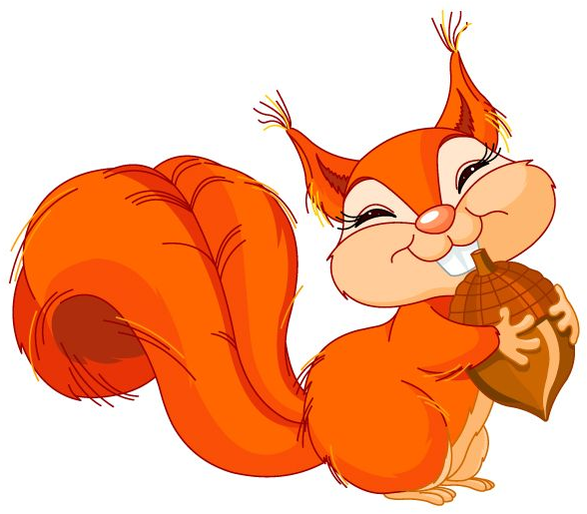



Tính: 8 505 : 7 = ?
A. 1 213
B. 1 214
C. 1 215
D. 1 216

Slide 5
Tính: 60 850 : 5 = ?
A. 12 169
B. 12 170
C. 12 171
D. 12 172

Slide 6






TOÁN 3
Bài 87: CHIA CHO SỐ CÓ MỘT CHỮ SỐ TRONG PHẠM VI 100 000

Slide 7



Slide 8


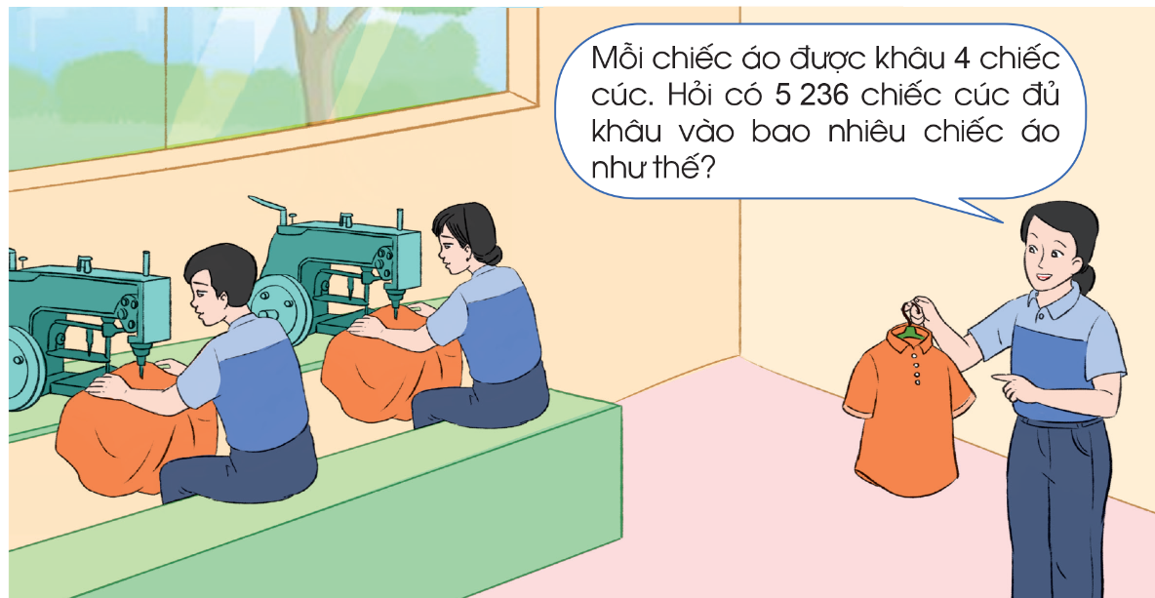
Em hãy nêu phép tính phù hợp với tình huống bài toán trong tranh?

Slide 9

Tính 5 236 : 4 = ?
5 236
4
5 chia 4 được 1, viết 1.
1 nhân 4 bằng 4, 5 trừ 4 bằng 1.
4
1
3
7
9
1
2
Hạ 2, được 12, 12 chia 4 được 3, viết 3.
3 nhân 4 bằng 12, 12 trừ 12 bằng 0.
12
0
3
0
Hạ 3, 3 chia 4 được 0, viết 0.
0 nhân 4 bằng 0, 3 trừ 0 bằng 0.
3
6
36
Hạ 6, được 36, 36 chia 4 được 9, viết 9.
9 nhân 4 bằng 36, 36 trừ 36 bằng 0.
0

Slide 10

Lưu ý: Trong phép chia có số 0 ở thương, ta vẫn thực hiện các thao tác chia, nhân, trừ giống như các phép chia khác.

Slide 11
LUYỆN TẬP

Slide 12
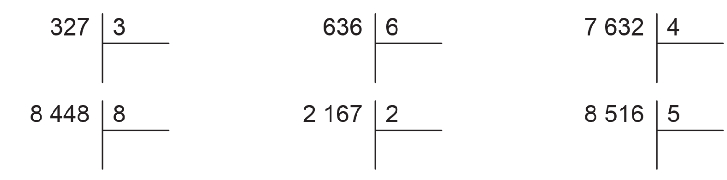
1. Tính

Slide 13

Bài 1: Tính
327
3
636
6
7 632
4
3
6
4
1
9
0
8
1
0
9
1
0
6
2
0
3
3
6
0
0
0
36
2
7
3
6
0
3
27
36
0
0
0
3
2
32
0

Slide 14
Bài 1: Tính
8 448
8
2 167
2
8 516
5
8
1
0
5
6
2
1
0
8
5
1
7
0
3
3
0
4
0
1
3
5
0
0
35
4
4
1
6
0
1
40
16
0
4
8
0
7
1
6
48
6
15
0
1
1

Slide 15

2
Đặt tính rồi tính

Slide 16
4 152
2
8 340
4
4
8
2
0
8
0
2
0
7
6
0
1
0
3
0
0
1
5
3
4
14
32
1
2
0
0
12
0
0
0

Slide 17
54 805
5
84 549
6
5
1
0
9
6
1
6
1
4
0
9
1
0
4
2
4
0
24
4
8
0
5
45
0
3
0
5
4
30
54
0
5
0
9
5
6
0
3

Slide 18
VẬN DỤNG

Slide 19



RUNG CHUÔNG VÀNG

Slide 20


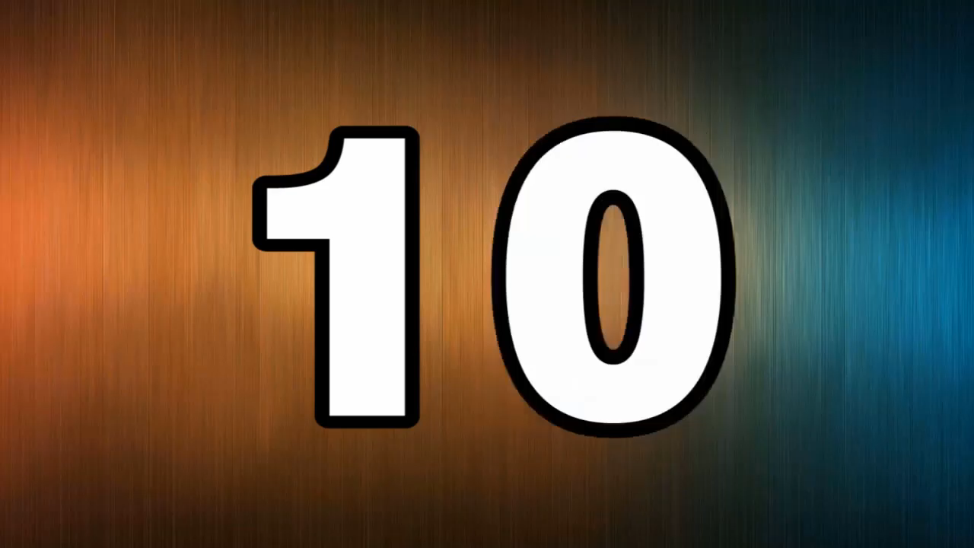




20 202 : 2 = ?
Câu 1
10 111
A
10 101
B
10 100
c
10 102
D

Slide 21
84 044 : 4 = ?
Câu 2
21 001
A
21 012
B
c
21 011
21 021
D

Slide 22
99 909 : 9 = ?
Câu 3
11 101
A
11 102
B
11 100
c
11 111
D

Slide 23


